Slide 1


Proje Uygulama Eğitimi
22 Ekim 2020

Slide 2

Bilgilendirme, Tanıtım ve Görünürlük

Slide 3
Görünürlük
Görselleştirme neden önemlidir?
Farkındalık arttırma,
Sonuçların yaygınlaştırılması,
Alınan fonu vurgulamak.
Nasıl başaracağız?
Proje Uygulama Rehberi ile İletişim ve Görünürlük Rehberini (EK 10) dikkate alarak,
Proje başlangıcında Proje İletişim Planı (EK 9) hazırlayarak,
Programın İletişim Görevlisine danışarak.

Slide 4


Temel Görsel Öğeler
AB Logosu
Program Logosu
Eş Finansman Beyanı
The project is co-funded by European Union through the Interreg-IPA CBC Bulgaria–Turkey Programme.
Projeye, Interreg-IPA Bulgaristan-Türkiye SÖİ Programı aracılığıyla Avrupa Birliği tarafından eş-finansman sağlanmaktadır.
Proje Adı ve Numarası

Slide 5
İçeriğe dair sorumluluk reddi beyanı:
This publication has been produced / This <website/account> was created and maintained / This <video/film/programme/recording> was produced with the assistance of the European Union through the Interreg-IPA CBC Bulgaria -Turkey Programme, CCI No 2014TC16I5CB005. The contents of this publication are the sole responsibility of <Name of the author / Beneficiary> and can in no way be taken to reflect the views of the European Union or the Managing Authority and the National Authority of the Programme.
Bu yayın / Bu <internet sitesi / hesabı> Bu <video film / program / kayıt>, CCI Numarası 2014TC16I5CB005 olan Interreg-IPA Bulgaristan-Türkiye SÖİ Programı aracılığıyla Avrupa Birliği desteğiyle <yayımlanmaktadır / yapılmaktadır / sürdürülmektedir>. “Bu yayının içeriği tamamen <Yazar/Yararlanıcı> sorumluluğundadır ve hiçbir şekilde Avrupa Birliğinin veya Programın Yönetim Makamının ve Ulusal Otoritenin görüşlerini yansıtmak için alıntılanamaz”

Slide 6
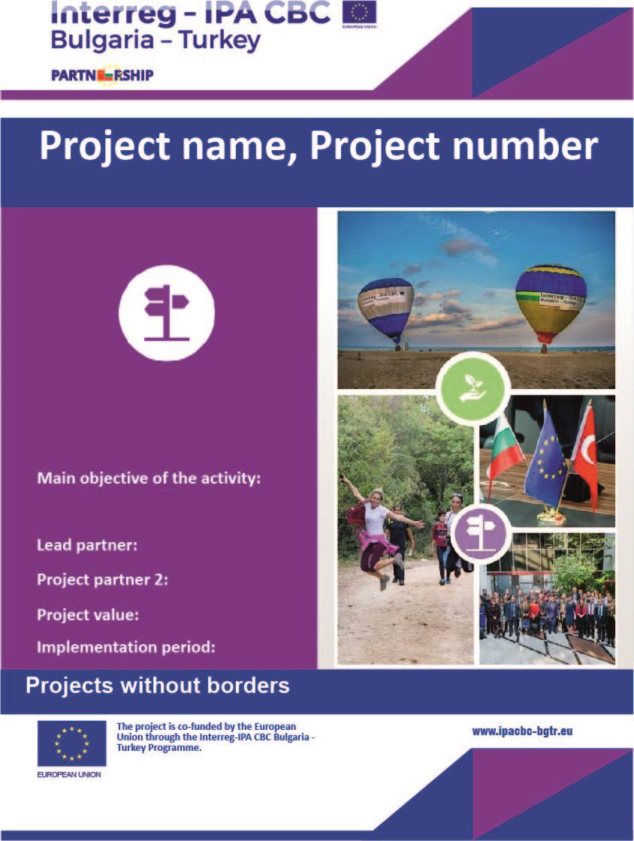
Program Adı:
Interreg-IPA Cross-border Cooperation Bulgaria - Turkey Programme 2014 – 2020
Interreg-IPA CBC Bulgaria - Turkey Programme 2014 – 2020
Interreg-IPA CBC Bulgaria - Turkey Programme

Slide 7




Temel Görsel Öğeler
Program Sloganı ve İnternet Sitesi Görseli:
Tematik Önceliklerin Kullanımı:
Öncelik ekseni 1 – Çevre:
Öncelik ekseni 2 – Sürdürülebilir Turizm:

Slide 8


Proje Logosu
1. Interreg Program logosunu Proje adıyla birlikte kullanma

Slide 9
2. Interreg Program logosunu Proje Logosu olmadan ya da Proje ismiyle birleştirmeden kullanma

Slide 10
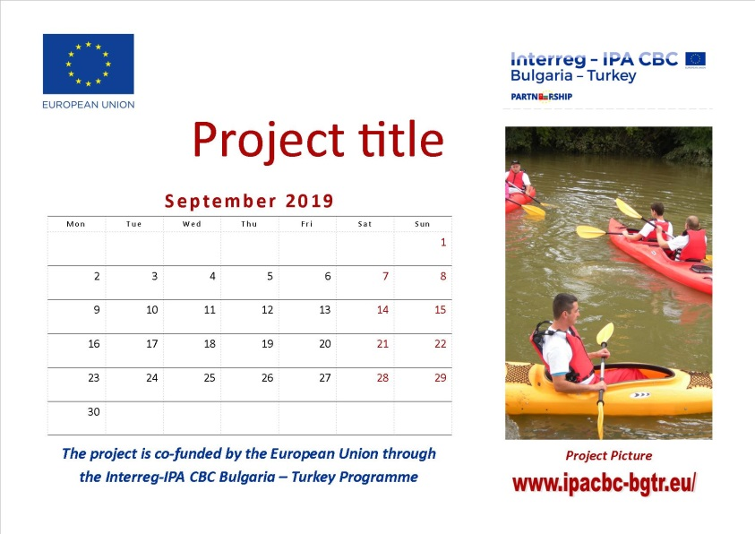


Slide 11



Slide 12
Bilgilendirme ve Tanıtım Faaliyetlerinin Uygulanması
Proje internet sitesinin ve sosyal medya hesaplarının kurulması,
Proje sonuçlarını gösteren en az bir broşür/ kitapçık/ el ilanı veya medya yayını hazırlanması,
Halka açık bir etkinliğin düzenlenmesi,
Proje faaliyetlerine yönelik fotoğraf arşivi tutulması,
Halka açık proje etkinliklerinin ses ve video kayıtlarının tanıtım ve resmi raporlama için etkin olarak kullanılması,
Tanıtım malzemelerinin nasıl ilişkili olacağının düşünülmesi ve çevre dostu yöntemlerle üretilmesi,
AB ambleminin gösterilmesi ve AB fonlarından alınan desteğin beyan edilmesi,
Ek 10’da belirlenen gerekliliklere uygun olmayan bilgilendirme ve iletişim harcamalarının uygun harcamalar olarak kabul edilmeyeceğini unutmayınız.

Slide 13
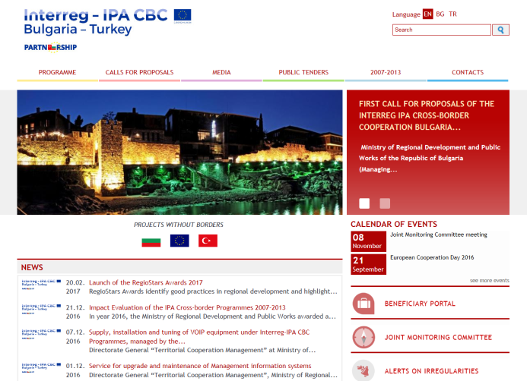
İnternet Görünürlüğü- Proje İnternet Sayfası ve Sosyal Medya Hesapları
Tasarımın hedef kitleye göre belirlenmesi ve kullanıcı dostu olması,
Farklı arama motorları tarafından görünebilir olması,
Üç dillilik,
Düzenli olarak içeriğin güncellenmesi,
İnternet sayfası adresinin bütün tanıtım malzemelerinize eklenmesi,
Temel görsel öğelerin sadece ana sayfada değil, her sayfada görünmesi.

Slide 14
Araç, Malzeme ve Ekipmanlarda Görünürlük
AB bayrağı,
Program logosu,
“Interreg-IPA Bulgaristan-Türkiye SÖİ Programı aracılığıyla Avrupa Birliği desteğiyle sağlanmıştır/ Provided with the support of the European Union through the Interreg-IPA CBC Bulgaria - Turkey Programme” ibaresi yer almalıdır.

Slide 15
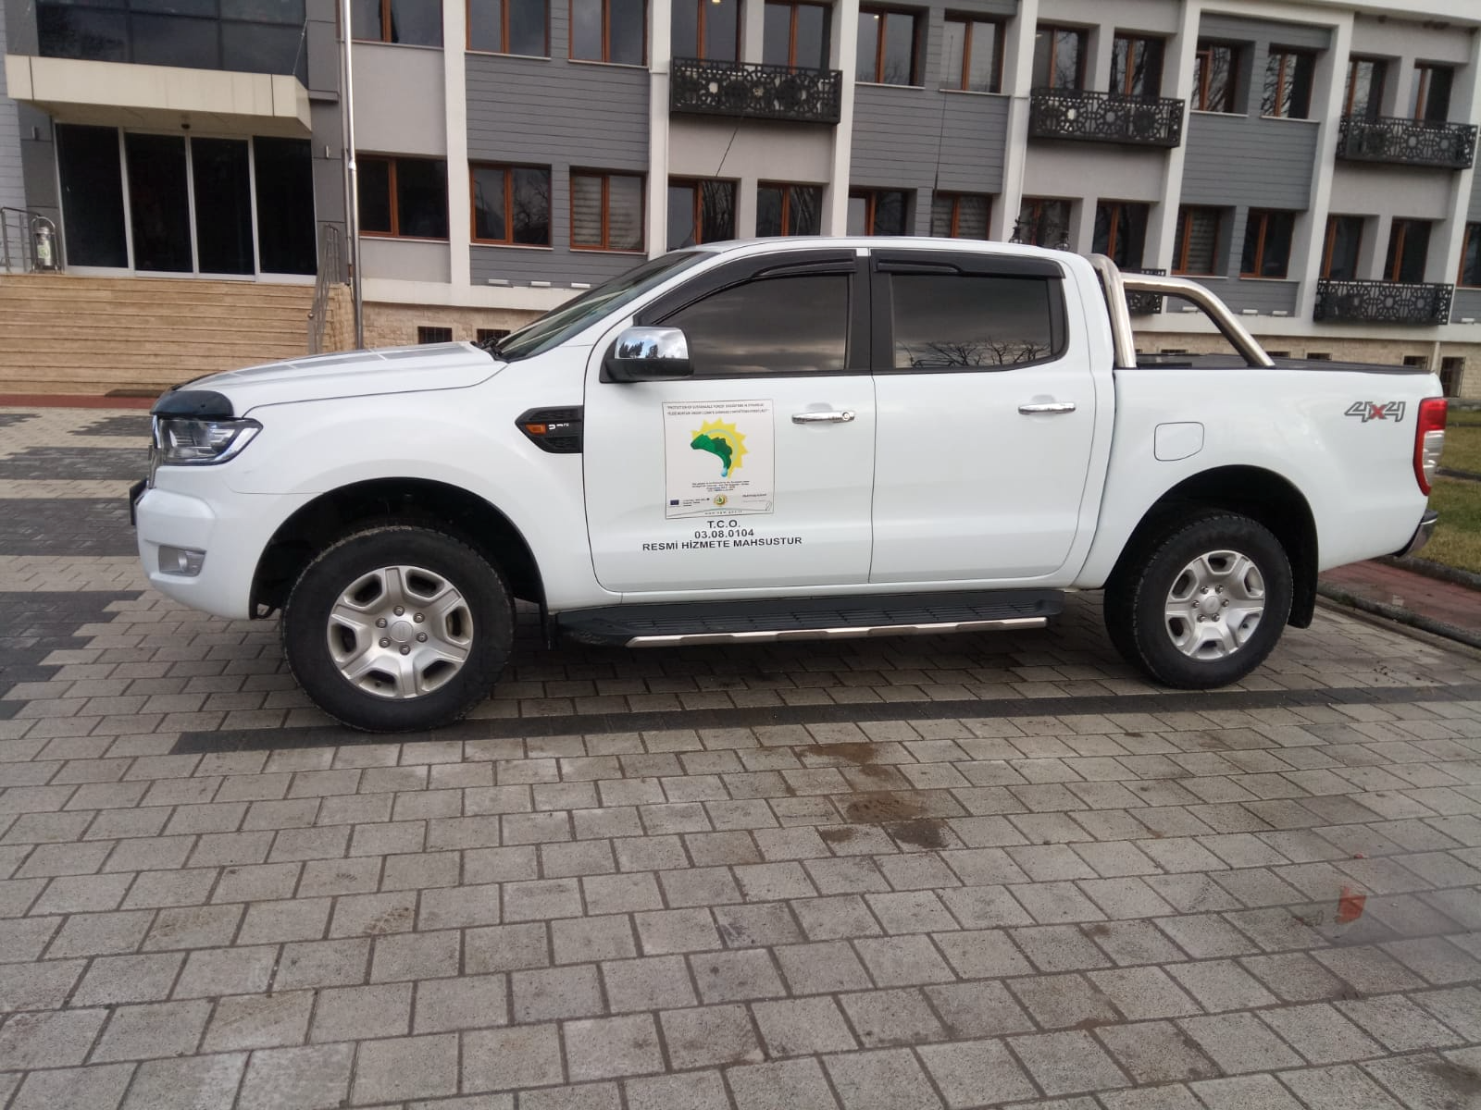
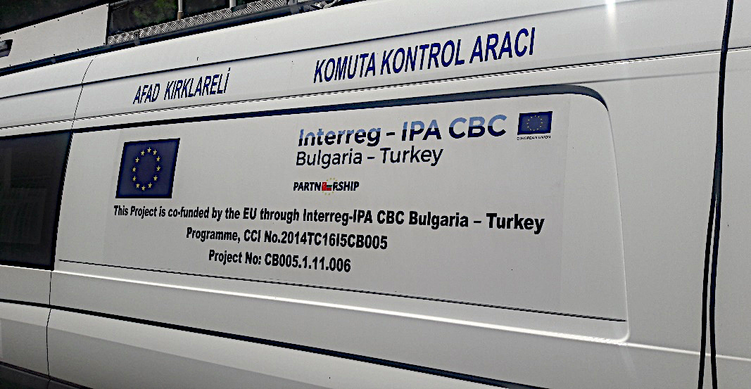
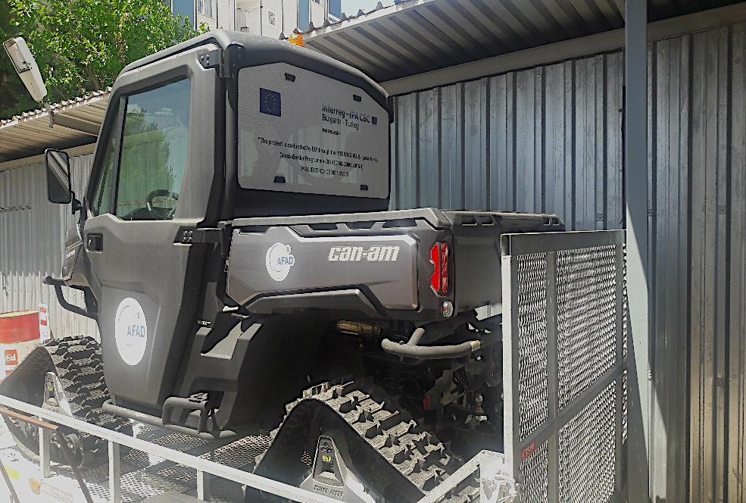

Slide 16
Genel Kural ve Tavsiyeler
Temel görsel öğelerin kullanılması (çevrimiçi etkinlikler de dahil olmak üzere),
Program sitesinde yer alan görsel örneklerden faydalanılması: www.ipacbc-bgtr.eu,
Tüm soruların İletişim Görevlisine yöneltilmesi,
Basın toplantılarında basın mensuplarına özet bilgi verilmesi,
Referans verilmesi,
Yatırım projelerinde hava şartlarına uygun levhaların kullanılması,
Bilgilendirme levhalarının ek olarak Programdan alınan fon miktarını ve inşaatın veya restorasyonun başlama ve bitiş tarihini içermesi ve ulusal mevzuata da bağlı kalınması,

Slide 17
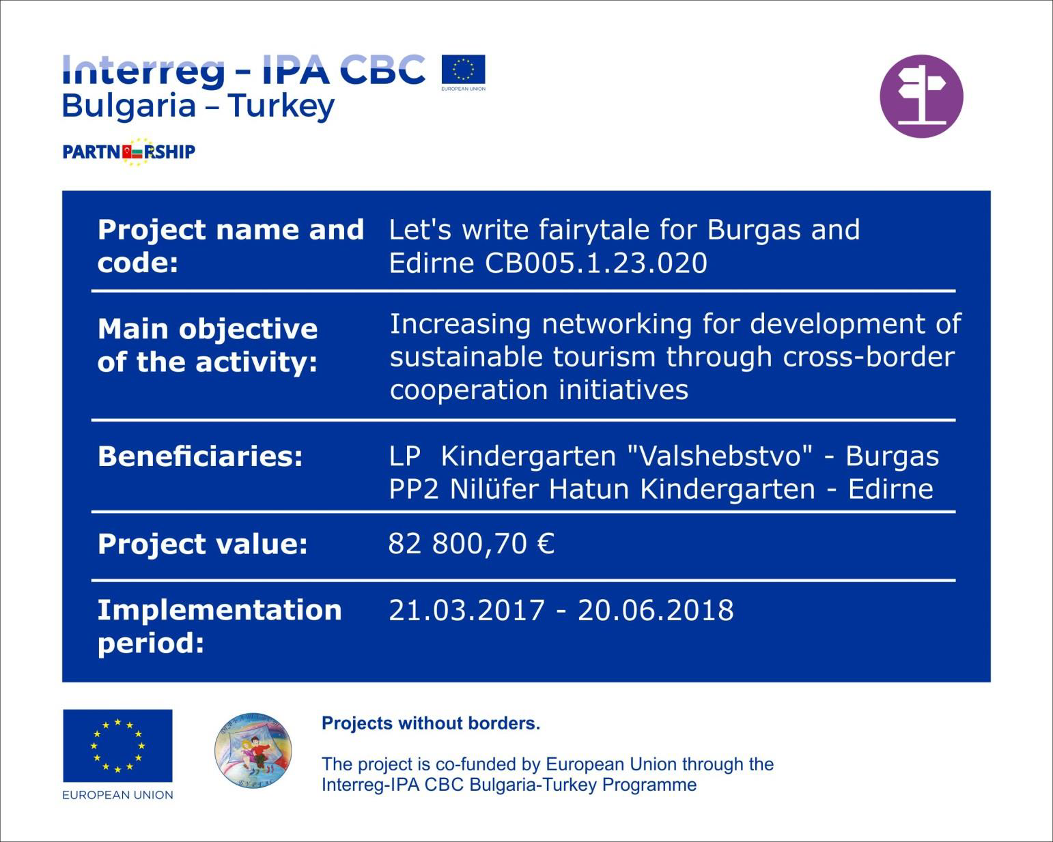

Slide 18
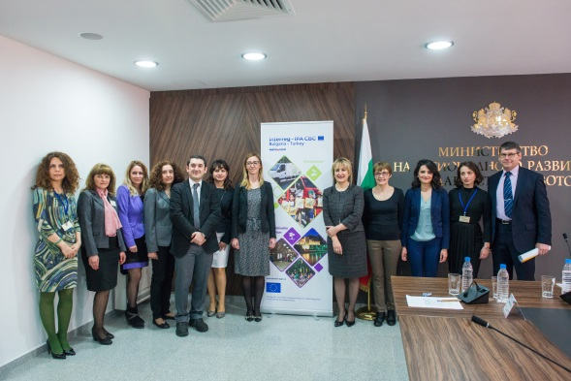
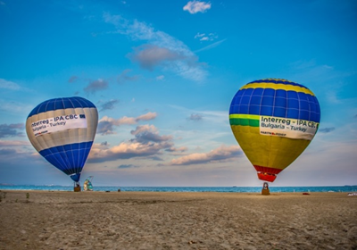
Logo ve diğer tasarımların vektör görsellerinin kullanılması,
Mümkünse yerel dilin kullanılması,
Broşür, el ilanı gibi malzemelerde iki dil kullanılması,
Calibri ve Arial gibi yazı karakterlerinin kullanılması, bir üründe farklı yazı karakterlerinin kullanılmaması,
Ürünlerin fotoğraflar veya resimlerle zenginleştirilmesi,
Broşür, takvim gibi promosyon malzemelerinin hazırlanmasında Microsoft Office Publisher kullanılması,
Projenin tamamlanmasının ardından 6 ay sonra AB ya da Program sembolü kullanılmaması.

Slide 19

Sıkça Görülen Hatalar
Gerekli tüm görsel öğelerin eksikliği,
İçerik sorumluluğu veya fon beyanının eksikliği: mali kesinti yapılmasına sebep olabilir ve proje uygulamasını tehlikeye iter,
Yararlanıcıların hizmet aldıkları kişilerle iletişim eksikliği,
Planlama eksikliği,
Programın adında veya diğer görsel öğelerde yapılan hatalar.

Slide 20

Nihai Proje Özeti
Bildirme usulü: Nihai Proje İlerleme Raporu ile birlikte,
İçerik: Proje Uygulama Rehberi, Ek 3.1
Proje adı, ortaklar, proje süresi ve toplam bütçe,
Projenin kısa hikayesi ve gerçekleştirilen faaliyetler,
Proje sonucunda üretilen ürünler, hazırlanan bilgilendirme ve görünürlük malzemeleri,
Proje uygulama sürecine ait fotoğraflar.

Slide 21






Sosyal Medya Hesaplarımızı Takip Edin:
www.facebook.com/BulgariaTurkey/
https://twitter.com/BgTr_IPACBC
www.youtube.com/channel/UCX8un48A5Vn1lCz2xtbDkww
https://www.linkedin.com/in/interreg-ipa-cbc-bg-tr/
www.instagram.com/interregipacbcbgtr/

Slide 22
TEŞEKKÜRLER!
OS Destek Ofisi Edirne
Adres: Saraçlar Cad. Eser Yavaş İş Merkezi Kat:3 No:3-4 Edirne
E-posta: jtsedirne@ab.gov.tr

